Slide 1



Kako digitalno berejo mladi po svetu?
PISA 2009 Electronic Reading Assessment
A
B
C
Mojca Štraus, Pedagoški inštitut
Raziskava PISA 2009 je del aktivnosti projekta 'Ugotavljanje in zagotavljanje kakovosti v izobraževanju in usposabljanju – Evalvacija vzgoje in izobraževanja na podlagi mednarodno priznanih metodologij‘, ki ga omogoča sofinanciranje Evropskega socialnega sklada Evropske unije in Ministrstva za šolstvo in šport.
Ljubljana, 4. 7. 2011

Slide 2
Raziskava PISA
A
B
C
PISA – Program mednarodne primerjave dosežkov učencev
Programme for International Student Assessment
2009: bralna pismenost 2/3 nalog
  matematična pismenost 1/6 nalog
  naravoslovna pismenost 1/6 nalog
  (pismenost = ni nujno le šolsko znanje)
Ciljna populacija: 15-letniki v izobraževalnem sistemu
  65 držav: 470 000 učenk in učencev, dijakinj in dijakov
  pokritost za 26 milijonov 15-letnikov (90 % svetovnega gospodarstva)
  Slovenija: vse srednje šole in gimnazije (333 izobraževalnih programov)
  7764 dijakinj in dijakov in 46 učencev iz osnovnih šol
19 držav sodelovalo v dodatni raziskavi digitalnega branja PISA 2009 ERA (Electronic Reading Assessment; Slovenija ni sodelovala)

Slide 3
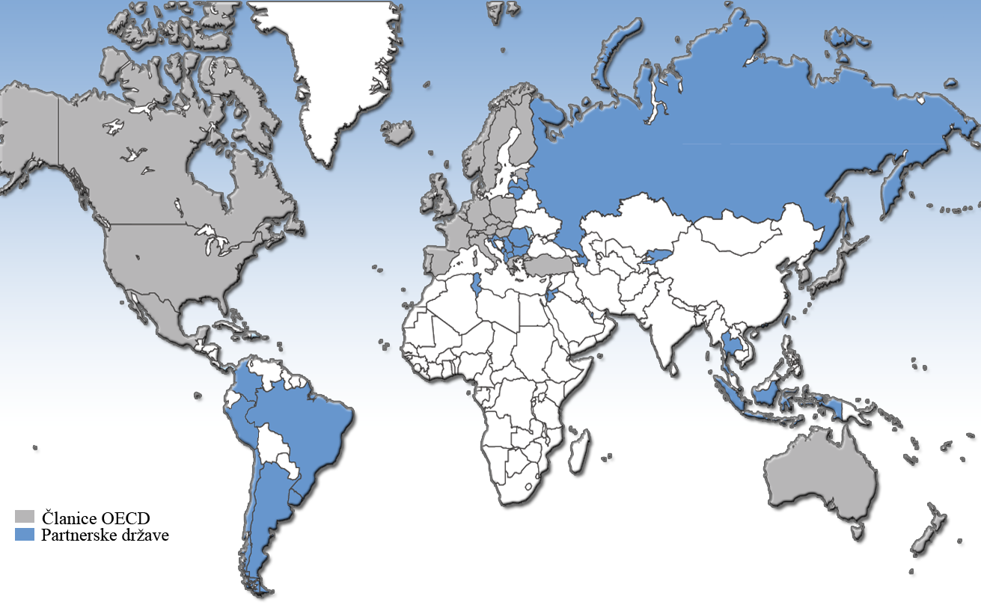
A
B
C
Države OECD |  | Države partnerice
Avstralija | Luksemburg | Albanija | Latvija
Avstrija | Madžarska | Argentina | Lihtenštajn
Belgija | Mehika | Azerbajdžan | Litva
Češka | Nemčija | Bolgarija | Makao (Kitajska)
Čile | Nizozemska | Brazilija | Panama
Danska | Norveška | Črna gora | Peru
Estonija | Nova Zelandija | Dubaj (UAE) | Romunija
Finska | Poljska | Hongkong (Kitajska) | Rusija
Francija | Portugalska | Hrvaška | Singapur
Grčija | Slovaška | Indonezija | Srbija
Irska | Slovenija | Jordanija | Šanghaj (Kitajska)
Islandija | Španija | Katar | Tajska
Italija | Švedska | Kazahstan | Tajvan
Izrael | Švica | Kirgizistan | Trinidad in Tobago
Japonska | Turčija | Kitajski Tajpej | Tunizija
Kanada | Velika Britanija | Kolumbija | Urugvaj
Koreja | ZDA

Slide 4
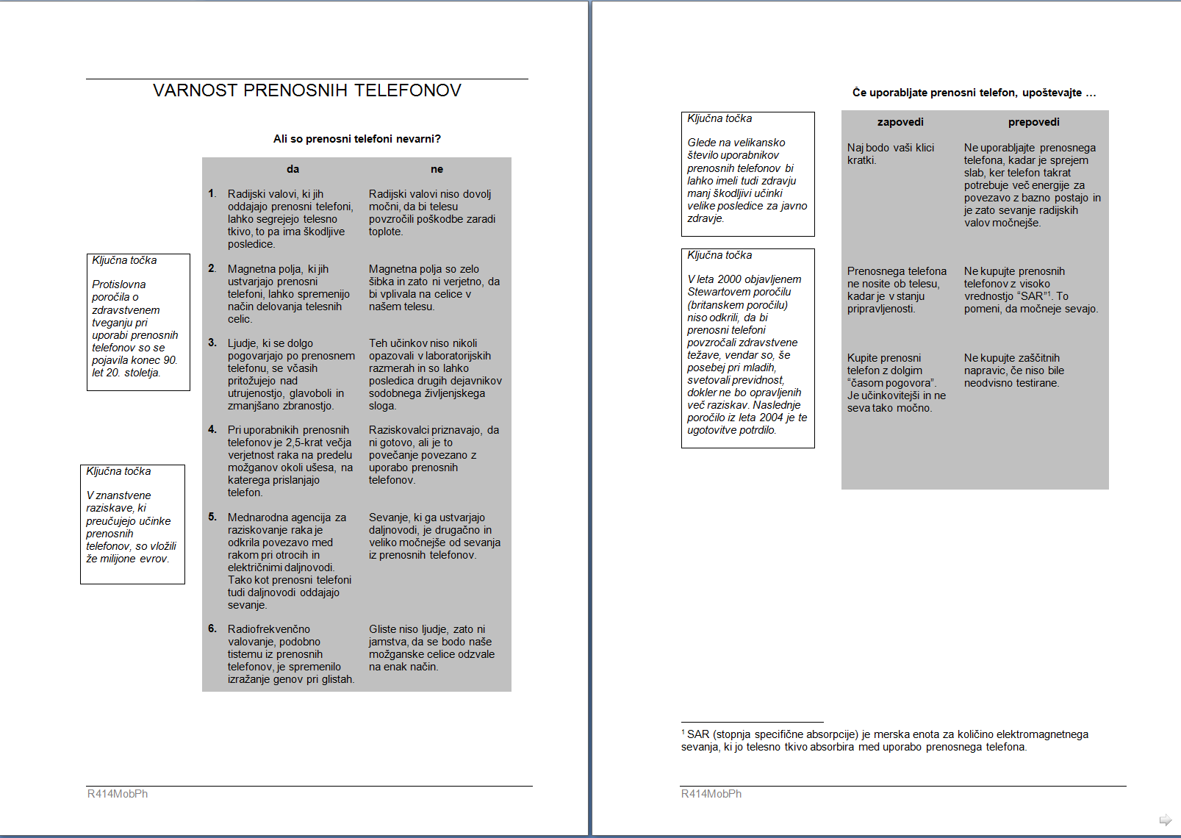

Raziskava PISA
Primer naloge iz ‘pisne’ bralne pismenosti PISA 2009
A
B
C

Slide 5
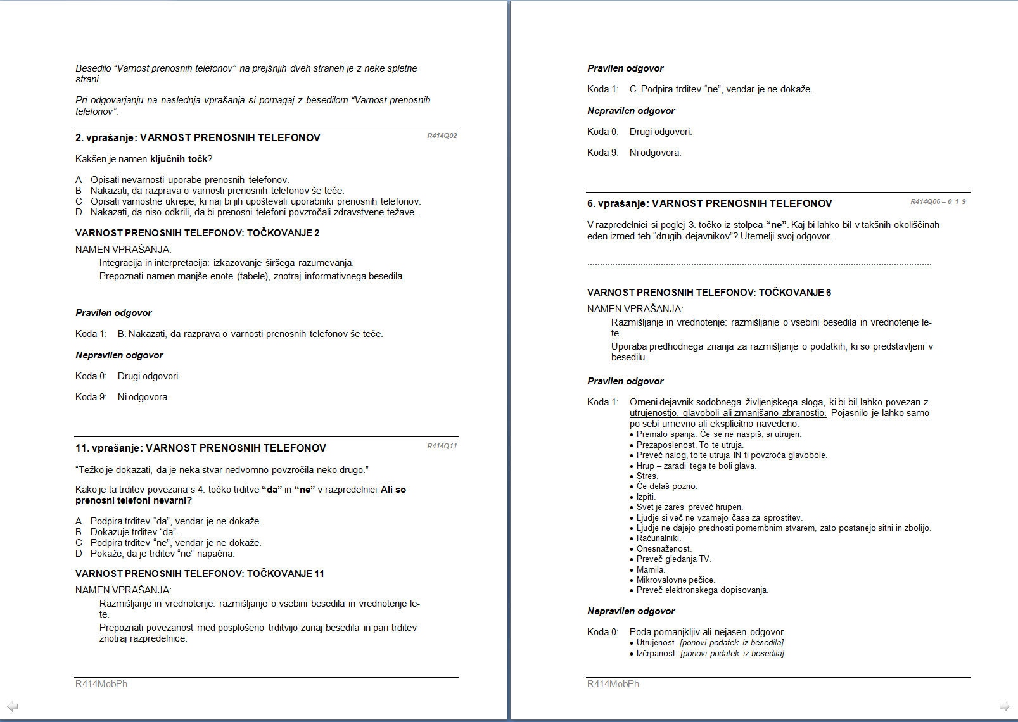
Raziskava PISA
Primer naloge iz ‘pisne’ bralne pismenosti PISA 2009
A
B
C

Slide 6
Raziskava PISA
Primer naloge iz ‘pisne’ bralne pismenosti PISA 2009
A
B
C

Slide 7
Raziskava PISA
Primer naloge iz ‘pisne’ bralne pismenosti PISA 2009
A
B
C
30 %
39 %
18 %
11 %
 | %
FIN | 61
NLD | 52
NOR | 50
CZE | 42
HUN | 41
Slovenija | 39
EST | 38
DEU | 35
HRV | 34
SVK | 33
AUT | 33
 | %
FIN | 44
NLD | 42
DEU | 39
NOR | 35
EST | 33
CZE | 33
AUT | 32
Slovenija | 29
HUN | 28
SVK | 28
HRV | 24
 | %
FIN | 71
EST | 61
NOR | 55
Slovenija | 54
HRV | 54
DEU | 51
NLD | 50
HUN | 50
SVK | 49
AUT | 47
CZE | 42
52 %
13 %
29 %
4 %

Slide 8
Verjetnostni model sklepanja o znanju
A
B
C
Pričakujemo, da bo učenec B pravilno odgovoril na 1. do 3. nalogo, manj verjetno bo odgovoril pravilno na 4. nalogo, na 5. in 6. nalogo pa najverjetneje ne bo odgovoril pravilno.
Pričakujemo, da učenec A na 2. do 6. nalogo ne bo odgovoril pravilno in da je tudi zelo malo verjetno, da bo odgovoril pravilno na 1. nalogo.
Pričakujemo, da bo učenec C pravilno odgovoril na 1. do 5. nalogo in verjetno tudi na 6. nalogo.
Učenec A
z nizkimi kompetencami
Učenec B
s srednjimi kompetencami
Učenec C
z visokimi kompetencami
Lestvica dosežkov
1. naloga
2. naloga
3. naloga
4. naloga
5. naloga
6. naloga
Naloge z razmeroma nizko težavnostjo
Naloge s srednjo težavnostjo
Naloge z razmeroma visoko težavnostjo

Slide 9
A
Verjetnostni model sklepanja o znanju
B
MARY MONTAGU
2. vprašanje (436)
3. vprašanje (431)
C
ZAŠČITA PRED SONCEM
5.2 vprašanje (629)
(pravilen odgovor)
5.1 vprašanje (616)
(delni odgovor)
KISLI DEŽ
5.1 vprašanje (513)
(delni odgovor)
ZAŠČITA PRED SONCEM
4. vprašanje (574)
2. vprašanje (588)
KISLI DEŽ
2. vprašanje (506)
GENSKO SPREMENJENA HRANA
3. vprašanje (421)
MARY MONTAGU
4. vprašanje (507)
ZAŠČITA PRED SONCEM
3. vprašanje (499)
OBLAČILA
1. vprašanje (567)
VELIKI KANJON
5. vprašanje (411)
UČINEK TOPLE GREDE
4.2 vprašanje (659)
(pravilen odgovor)
pod 1. ravnjo
1. raven
2. raven
3. raven
4. raven
5. raven
6. raven
Lestvica dosežkov
334,9 točke
409,5 točke
484,1 točke
558,7 točke
633,3 točke
707,9 točke
TELOVADBA
5. vprašanje (583)
UČINEK TOPLE GREDE
5. vprašanje (709)
(pravilen odgovor)
TELOVADBA
3. vprašanje (386)
KISLI DEŽ
3. vprašanje (460)
TELOVADBA
1. vprašanje (545)
VELIKI KANJON
3. vprašanje (451)
UČINEK TOPLE GREDE
4.1 vprašanje (568)
(delni odgovor)
KISLI DEŽ
5.2 vprašanje (717)
(pravilen odgovor)
OBLAČILA
2. vprašanje (399)
UČINEK TOPLE GREDE
3. vprašanje (529)
Naravoslovne naloge PISA 2006
VELIKI KANJON
7. vprašanje (458)

Slide 10
A
Verjetnostni model sklepanja o znanju
B
Učenci z dosežki na 6. ravni zanesljivo prepoznavajo, razlagajo in uporabljajo naravoslovno znanje ter znanje o naravoslovnih znanostih v različnih zapletenih življenjskih situacijah. Lahko povezujejo različne vire informacij in razlag ter podatke iz teh virov uporabljajo za utemeljevanje svojih odločitev. Jasno in zanesljivo izkazujejo napredno naravoslovnoznanstveno mišljenje ter utemeljevanje in so pripravljeni svoje razumevanje uporabiti za podporo rešitvam v novih naravoslovnoznanstvenih ter tehnoloških situacijah. Učenci z dosežki na tej ravni lahko uporabljajo naravoslovno znanje in izpeljujejo utemeljitve za podporo priporočilom in odločitvam, ki so osredotočene na osebne, družbene in globalne situacije.
Učenci z dosežki na 4. ravni lahko učinkovito delujejo v situacijah in pri vprašanjih, ki lahko vključujejo pojave, pri katerih morajo sklepati o vlogi naravoslovnih znanosti ter tehnologije. Lahko izbirajo in združujejo razlage iz različnih naravoslovnih ali tehnoloških disciplin ter te razlage neposredno povezujejo z življenjskimi situacijami. Učenci z dosežki na tej ravni lahko razmišljajo o svojih dejanjih in sporočajo svoje odločitve z uporabo naravoslovnega znanja, dokazov ter podatkov.
C
Učenci z dosežki na 1. ravni imajo zelo omejeno naravoslovno znanje, ki ga uporabljajo le v maloštevilnih situacijah, ki so jim blizu. Lahko ponudijo znanstvene razlage, ki so očitne in ki neposredno izhajajo iz danih podatkov oziroma dokazov.
pod 1. ravnjo
1. raven
2. raven
3. raven
4. raven
5. raven
6. raven
OECD
SVN
94,8 %
97,2 %
80,8 %
86,1 %
56,7 %
63,0 %
29,3 %
35,4 %
9,0 %
12,9 %
1,3 %
2,2 %
Lestvica dosežkov
334,9 točke
409,5 točke
484,1 točke
558,7 točke
633,3 točke
707,9 točke
TEMELJNA RAVEN
Učenci z dosežki na 2. ravni imajo zadovoljivo naravoslovno znanje, da lahko ponudijo mogoče razlage v kontekstih, ki so jim blizu ali izpeljejo sklepe iz preprostih raziskav. Lahko neposredno utemeljujejo in dobesedno interpretirajo rezultate naravoslovnoznanstvenih raziskav ali reševanja tehnoloških problemov.
Učenci z dosežki na 3. ravni lahko prepoznavajo jasno opisana naravoslovna vprašanja v različnih kontekstih. Lahko izbirajo dejstva in znanje za razlage pojavov ter uporabijo preproste modele ali raziskovalne pristope. Učenci z dosežki na tej ravni lahko interpretirajo naravoslovne pojme iz različnih disciplin in jih neposredno uporabljajo. Z uporabo podatkov lahko sestavijo kratke izjave in sprejmejo odločitev na podlagi naravoslovnega znanja.
Učenci z dosežki na 5. ravni lahko prepoznavajo naravoslovnoznanstvene komponente različnih zapletenih življenjskih situacij. V njih uporabljajo tako naravoslovne pojme kot znanje o naravoslovnih znanostih. Lahko primerjajo, izbirajo in vrednotijo ustrezne naravoslovnoznanstvene dokaze, podatke in preverjena dejstva za odzivanje v življenjskih situacijah. Učenci z dosežki na tej ravni uporabljajo visoko razvite sposobnosti raziskovanja, ustrezno povezujejo svoje znanje in prinašajo kritične vpoglede v te situacije. Temelječ na kritični analizi dokazov, podatkov in preverjenih dejstev lahko sestavijo razlage ter utemeljitve.

Slide 11
PISA 2009 ‘pisna’ bralna pismenost
A
B
C
Odstotki učencev glede na 6 ravni dosežkov
(razpon po 72 točk)

Slide 12
PISA 2009 ‘pisna’ bralna pismenost
A
B
C
5. raven: Učenci izkazujejo podrobno razumevanje besedila, katerega vsebina ali oblika sta jim neznana, poiščejo in organizirajo več delov informacije, z uporabo specifičnega znanja kritično ovrednotijo besedilo in oblikujejo hipoteze.
2. (temeljna) raven: učenci prepoznajo osnovne informacije, izpeljejo preproste sklepe in prepoznajo glavno idejo v dobro označenem delu besedila.
1. a raven: Učenci rešijo le zelo lahke naloge, v katerih prepoznajo glavno temo besedila in povežejo informacije z vsakdanjim splošnim znanjem.

Slide 13
PISA 2009 ‘pisna’ bralna pismenost
A
B
C
do 6 %

Slide 14
PISA 2009 ‘digitalna’ bralna pismenost
A
B
C
Digitalno besedilo v raziskavi PISA 2009: vključuje grafične elemente (hipertekst), ne vključuje pa avdio informacij
29 nalog; vsak učenec reševal 2/3 nalog za skupaj 40 minut
4 ravni dosežkov na lestvici digitalnega branja
Dejavniki težavnosti nalog:
  značilnosti besedila (poznavanje vsebine, zahtevnost jezika, postavitev besedila, količina besedila)
  kompleksnost navigacije (premikanje po strani, med več stranmi, konvencionalnost in količina navigacijskih orodij, med katerimi je treba izbrati)
  eksplicitnost zahtev v nalogi (ali vprašanje uporablja iste izraze kot so v besedilu, ali je odgovor treba izbrati ali napisati)
  postopek odgovarjanja (ali je treba opraviti več zahtevnih miselnih premostitev, generirati nove koncepte na podlagi besedila, prepoznati odnose med koncepti, ali besedilo vključuje abstraktne koncepte)

Slide 15
PISA 2009 ‘digitalna’ bralna pismenost
A
B
C
Primeri nalog
http://cbasq.acer.edu.au

Slide 16
PISA 2009 ERA – Digitalno branje
A
B
C

Slide 17
Bralna pismenost povprečni dosežki
PISA 2009
A
Šanghaj - Kitajska
B
Koreja
NA PAPIRJU
C
DIGITALNO
Koreja
Finska
Nova Zelandija
Avstralija
Hongkong
Singapur
Kanada
Nova Zelandija
LESTVICI NISTA ENAKI
Japonska
Japonska
Hongkong
Islandija
Švedska
Avstralija
Irska
Belgija
Nizozemska
Norveška
Belgija
Francija
Norveška
Makao Kitajska
Estonija Švica
Danska
Švedska Nemčija
Poljska Islandija ZDA
Tajvan Danska
Irska Francija
Velika Britanija Madžarska
Španija
Portugalska
Italija
Makao Kitajska
Madžarska
Grčija Slovenija
Latvija
Poljska
Španija
Avstrija
Češka
Slovaška
Hrvaška
Izrael
Luksemburg
Litva
Avstrija
…
Čile

Slide 18
Šanghaj - Kitajska
A
RAZLIKE MED SPOLOMA
B
UČENKE
PISA 2009
UČENCI
C
Finska
Koreja
Bralna pismenost povprečni dosežki
Hongkong
Nova Zelandija
Singapur Kanada
Japonska
Avstralija
Šanghaj - Kitajska
Norveška
Poljska
Estonija
LESTVICI STA PRIMERLJIVI
Koreja
Islandija
Nizozemska Švedska
Nemčija
Belgija Švica
Hongkong
Tajvan
Irska Francija
ZDA Madžarska
Slovenija
Singapur
Danska
Italija
Finska
Velika Britanija Latvija
Portugalska
Kanada
Makao Kitajska Češka
Grčija
Slovaška Hrvaška
Japonska
Litva
Nova Zelandija
Avstralija Nizozemska
Španija
Luksemburg
Avstrija
Belgija
ZDA
Švica Velika Britanija
Norveška Danska Estonija
Tajvan
Islandija Nemčija
Švedska Madžarska Francija
Poljska Irska
Portugalska Makao Kitajska
Španija
Italija
Latvija
Slovenija
Grčija
Češka
Luksemburg
Slovaška Hrvaška
Avstrija

Slide 19
Koreja
A
RAZLIKE MED SPOLOMA
B
UČENKE
PISA 2009
C
UČENCI
Nova Zelandija
Koreja
Digitalna bralna pismenost povprečni dosežki
Avstralija
Japonska
Islandija
Irska
Švedska
Avstralija
Hongkong
Belgija
Norveška
Nova Zelandija
OECD 16
Hongkong
Francija
Japonska
Makao Kitajska
Islandija Švedska
Danska
Irska
Belgija
Španija
OECD 16
Makao Kitajska Danska
Francija
Norveška
Poljska
Madžarska
Avstrija
Španija
Madžarska
Avstrija
Poljska
Čile
…
Čile

Slide 20
Povezave med digitalnim branjem in branjem na papirju
A
B
C
digitalno
na papirju

Slide 21
Povezave med digitalnim branjem in branjem na papirju
A
B
C
digitalno
na papirju

Slide 22
Ozadenjski dejavniki
A
B
C
Povezave z socialno-ekonomsko-kulturnim ozadjem (indeks ESCS):
  uspešni digitalni bralci imajo v povprečju visok indeks ESCS in manj uspešni nizek
  razlika med dosežkom digitalnega branja med zgornjo in spodnjo četrtino učencev (OECD 16) po indeksu ESCS je 85 točk;
  razlika med dosežkom pisnega branja med zgornjo in spodnjo četrtino učencev (OECD 16) po indeksu ESCS je 89 točk;
  obe razliki predstavljata približno dve leti šolanja (eno leto je približno 39 točk)

Slide 23
Ozadenjski dejavniki
A
B
C
Socio-ekonomski gradient:
  za OECD 16 je gradient za digitalno branje 38 točk (14,1 % pojasnjene variance), za pisno branje 40 točk (14,4 % pojasnjene variance)
  Madžarska: digitalno 54 točk, pisno 48 točk
  Avstrija: digitalno 49 točk, pisno 48 točk
  Slovenija: pisno 39 točk
  povprečje OECD 34: pisno 38 točk
Veselje do branja:
  razlika med zgornjo in spodnjo četrtino po veselju do branja je 88 točk; 14 % pojasnjene variance v digitalnem branju, 20 % v pisnem branju

Slide 24
Ozadenjski dejavniki
A
B
C
On-line aktivnosti
  iskanje informacij (51 % učencev odgovorilo, da večkrat na teden)
  pogovori (chatting) (75 % večkrat na teden)
  elektronska pošta (64 % večkrat na teden)
Iskanje informacij močneje povezano z digitalnim branjem (7,5 % pojasnjene variance) kot socialne aktivnosti (1,4 % pojasnjene variance)
Povezava ni linearna – zmerni iskalci imajo skoraj tako dobre dosežke kot intenzivni iskalci informacij; redki iskalci pa zelo nizke dosežke
Dostop do računalnika doma se pozitivno povezuje z digitalnimi dosežki, dostop v šoli pa ne, tudi ko upoštevamo ESCS.

Slide 25
A
B
C
Hvala za pozornost!
mojca.straus@pei.si
pisa@pei.si
www.pei.si

